Slide 1
Fryday Route Company
Instituição: Enjoy cotia
Autores: Allana Demichellis Gonçalves Cunha & Miguel Damasceno Silva
Orientador: Marcos Vinicius de Jesus Conceição

Slide 2
Introdução
A Fryday Route é uma Hamburgueria, que também vende porções de frituras e bebidas artesanais, para o crescimento da marca nós da equipe de marketing, criamos vários designs e um website para podermos divulgar e crescer nossa marca.

Slide 3
Conclusão
Podemos concluir que, conseguimos atender as expectativas com todo o conteúdo que produzimos, fazendo assim com que a nossa marca cresça.

Slide 4
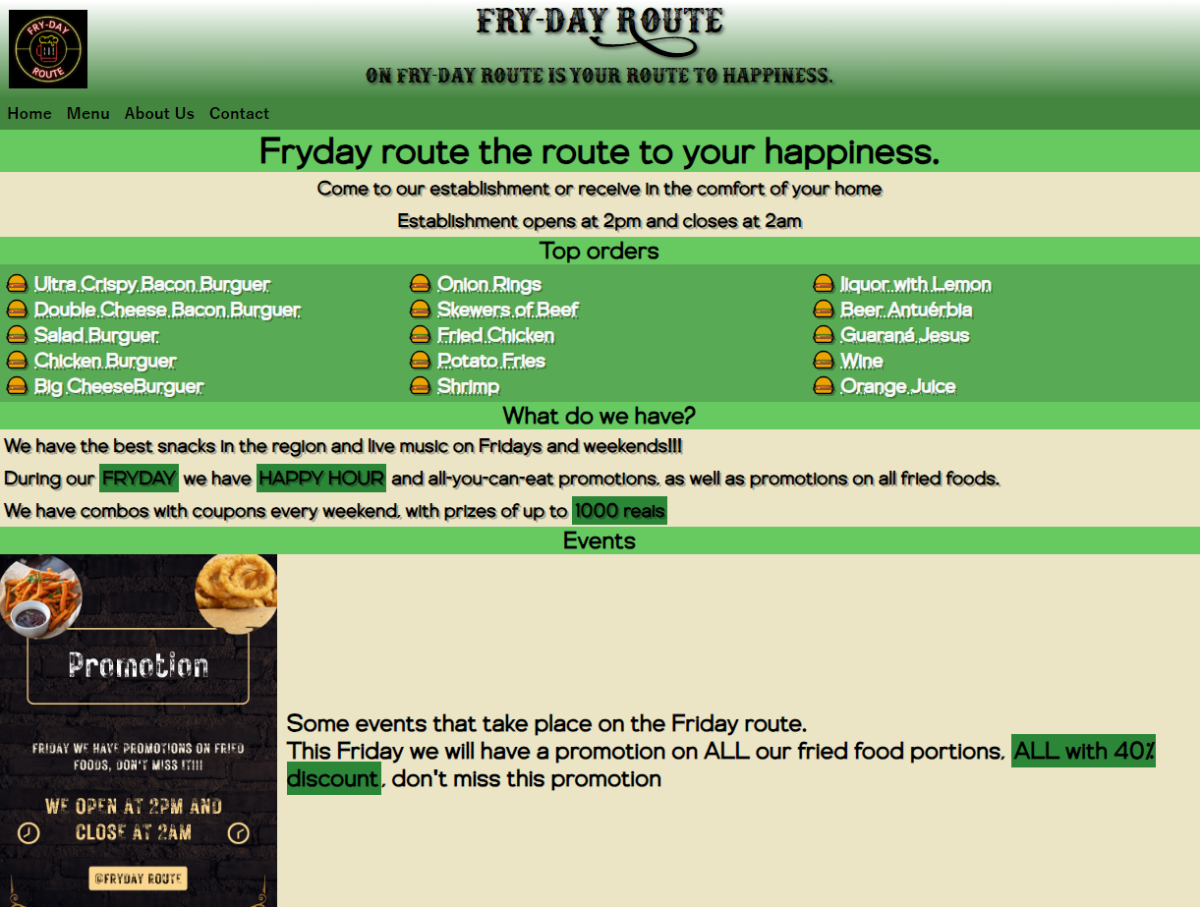
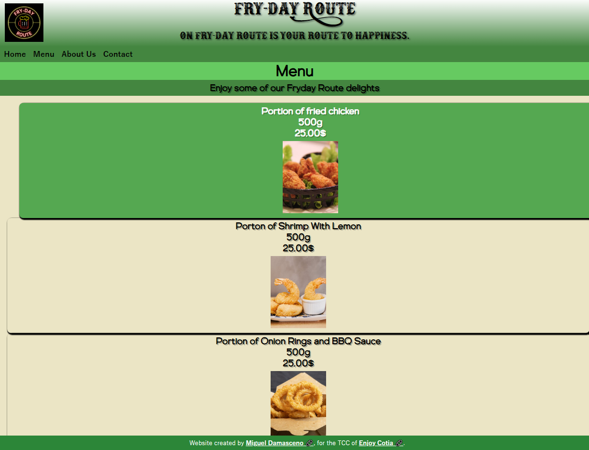
Anexos

Slide 5
Anexos

Slide 6
Agradecimentos

